Slide 1



Slide 2

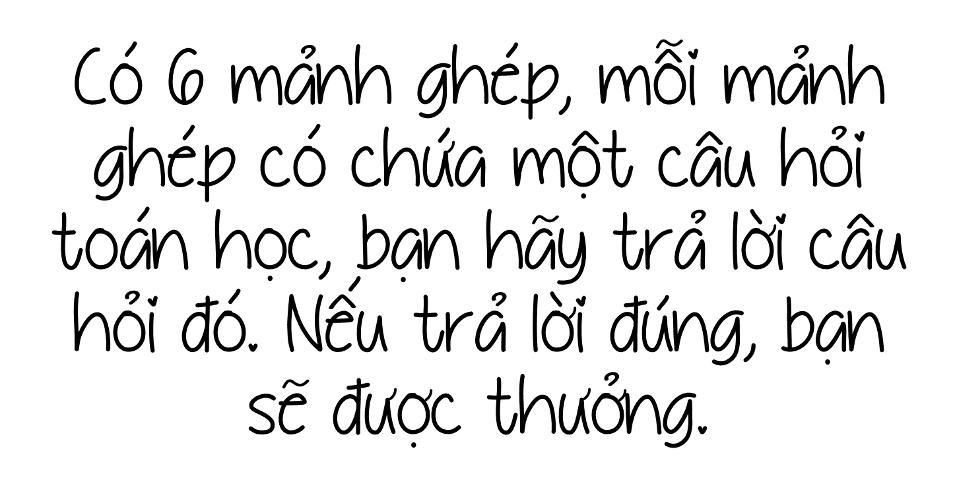


Slide 3


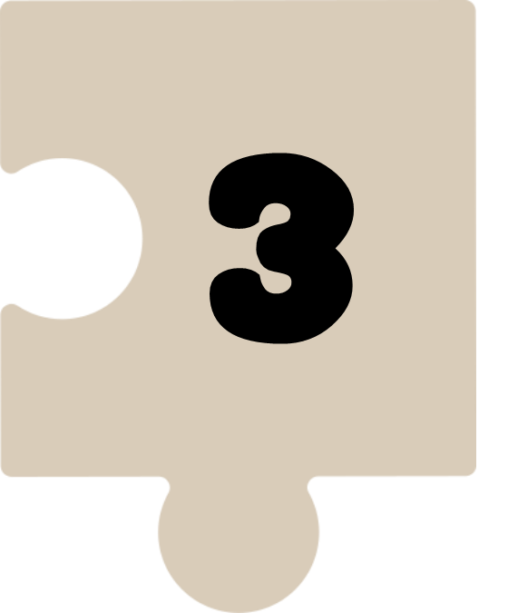





Notes:
Bấm vào mảnh ghép để đến câu hỏi, bấm vào cô bé bên góc trái để tiếp tục

Slide 4

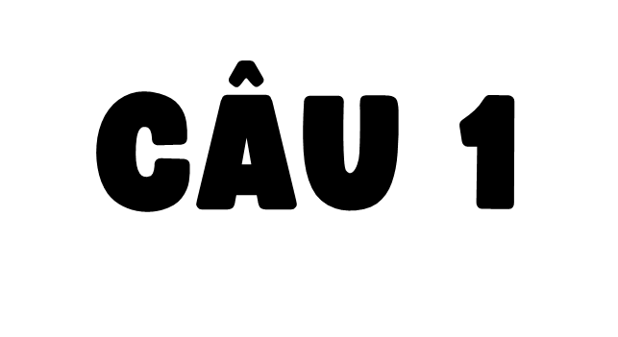
Tính số học sinh có mặt trên sân, biết rằng một hàng dọc có 25 học sinh và có tất cả 10 hàng như vậy.
25 x 10 = 250 học sinh
Notes:
Bấm vào mảnh ghép để quay lại

Slide 5

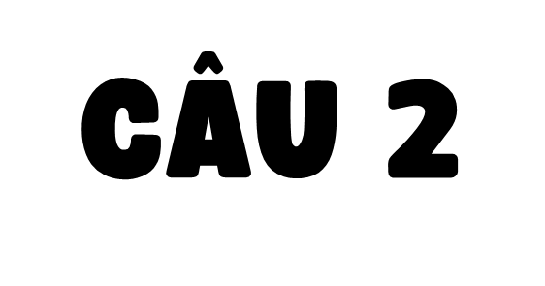
Tính nhẩm:
365 x 100 = ?
36 500

Slide 6

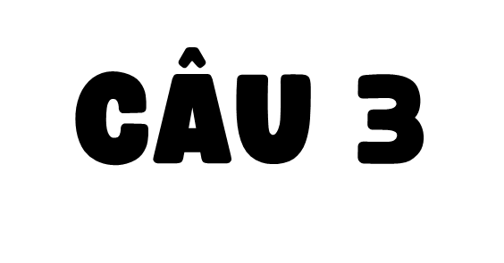
Tính nhẩm:
403 x 10 x 100 = ?
403 000

Slide 7
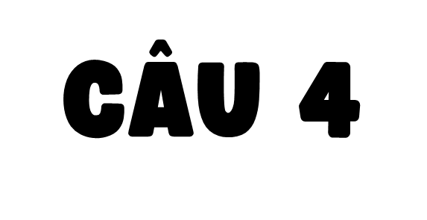
Tính nhẩm:
56 000 : 100 = ?
560

Slide 8
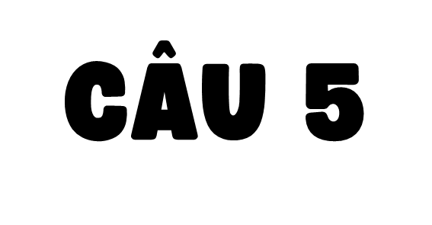
Mẹ mua 10 cây bút mực giá 56 000 đồng. Hỏi mỗi cây bút có giá bao nhiêu nghìn đồng?
56 000 : 10 = 5 600 (đồng)

Slide 9
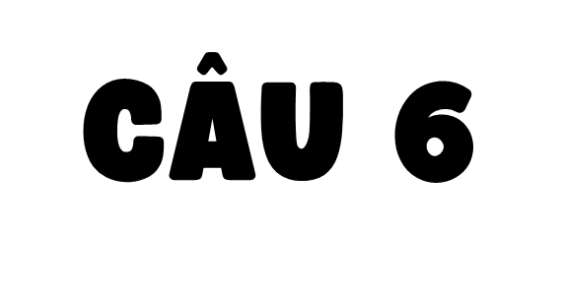
Tính nhẩm:
165 000 : 100 : 10 = ?
165

